Slide 1
Достижения СОШ № 8 на 2021 уч. год

Slide 2
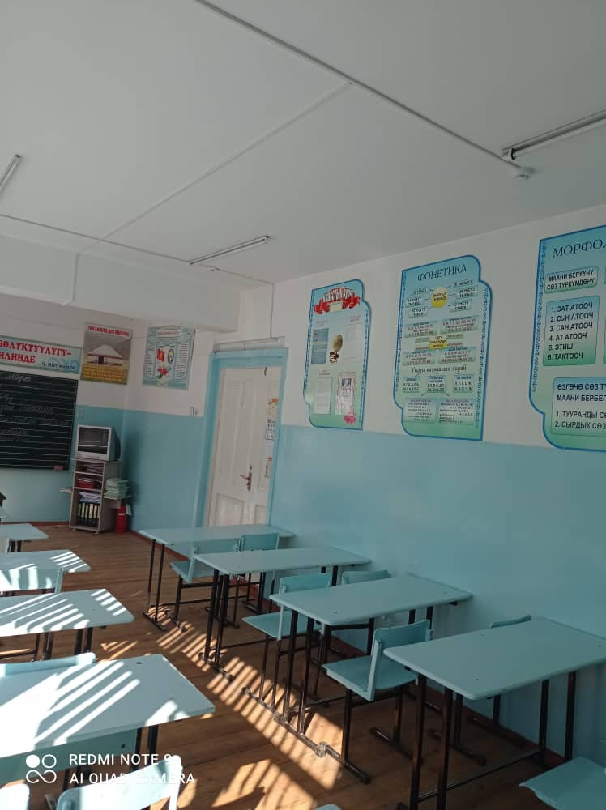
Кыргыз тили

Slide 5
Кыргыз тили

Slide 7
Русский язык

Slide 9
Математика

Slide 15
История

Slide 16
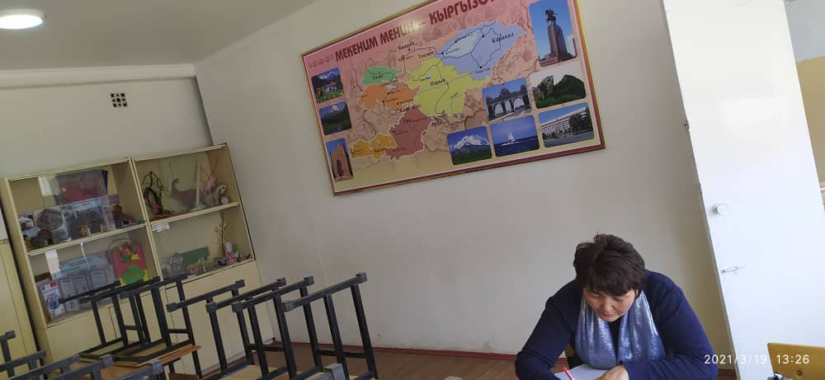

Slide 17
Химия

Slide 19
Английский язык

Slide 21
География

Slide 24
Биология

Slide 28
Начальные классы

Slide 33
ИЗО

Slide 34
Библиотека

Slide 35
Спорт зал

Slide 36
Танцевальный зал

